Slide 1
微信小程序开发课程
微信小程序布局框架的核心讲解
曹老师-JC

Slide 2
01
微信小程序布局理论
02
案例讲解-菜单布局

Slide 3
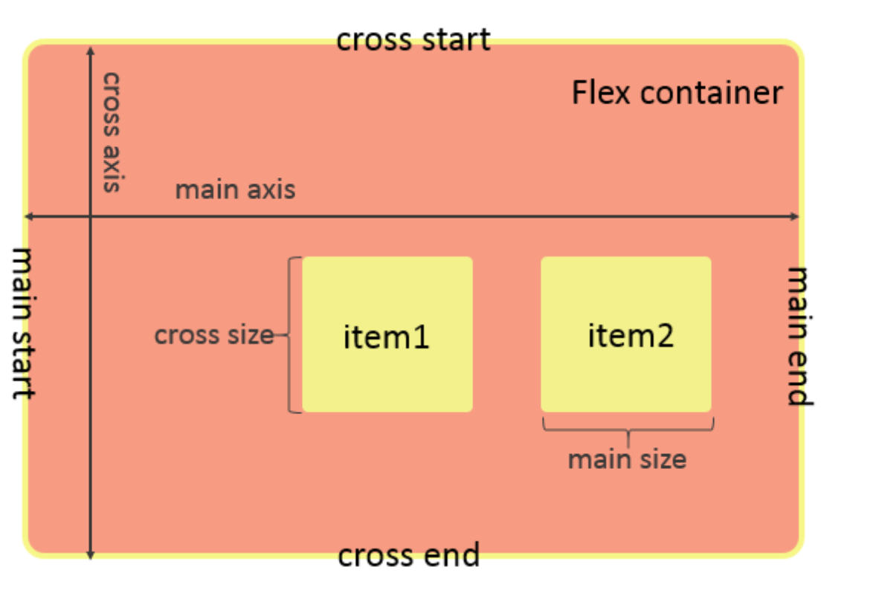
微信小程序的布局形式
PC端布局到移动端布局的不同
PC更侧重兼容，移动端更侧重布局
从div+css到bootstrap再到flexbox
弹性布局是CSS3推出针对移动端的
又一个经典的布局形式
是css2布局的补充，而非取代
更好的让移动端的兼容性做的出色

Slide 4
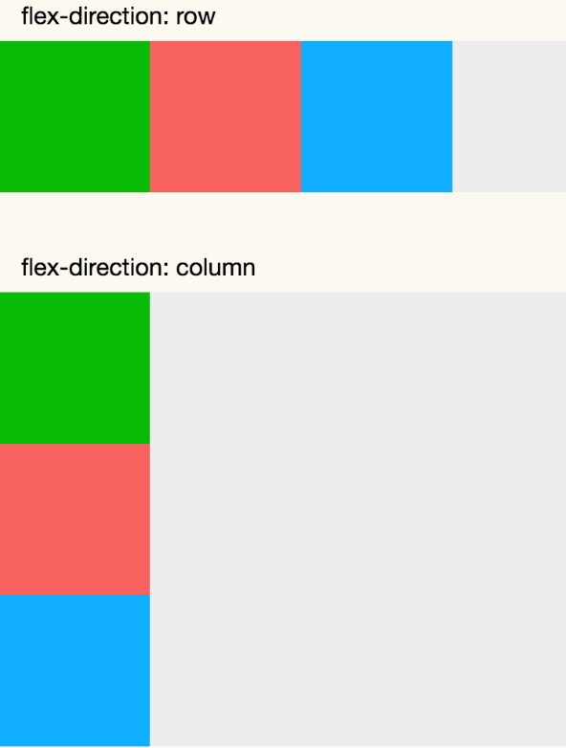
flex-direction
弹性容器的方向 : Row | column

Slide 5
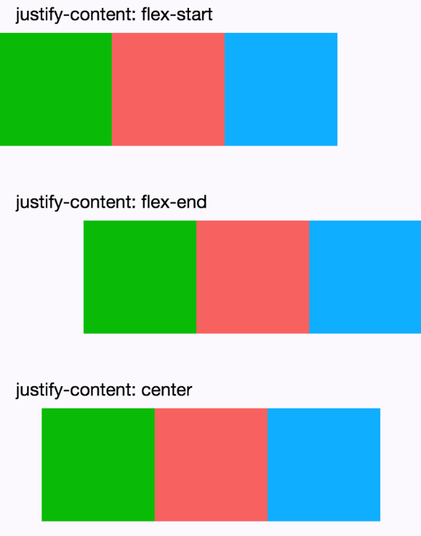
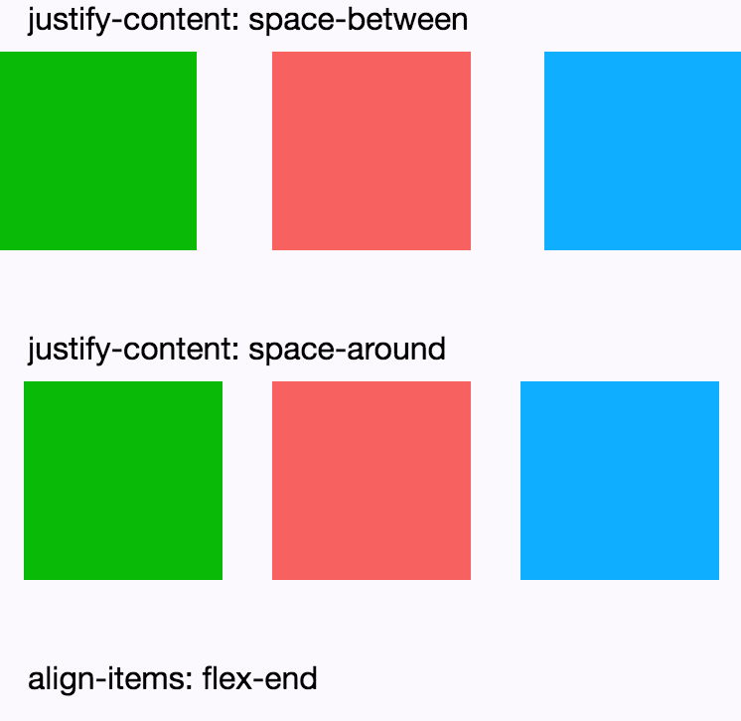
Justify-content
弹性项目在主轴main-axis线上的对齐方式
flex-start | flex-end | center | space-between | space-around

Slide 6
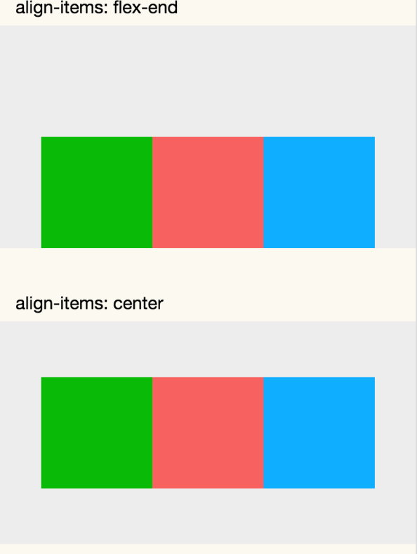
align - Items
在伸缩容器中的布局情况
定义在伸缩容器中
flex-start | flex-end | center | stretch

Slide 7
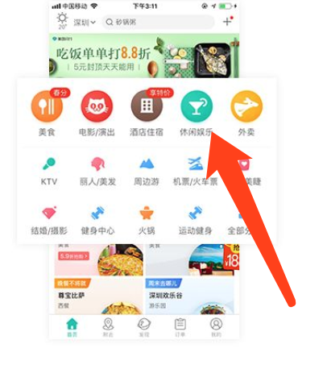
Flex
4圆形menu的排版结构
display : flex
flex : 数字
注意事项
view缺省是 block布局
如果写上display : flex那么缺省是row布局
display: flex;
flex-direction: row;

